Slide 1
Audit Carrefour Express
Magasin : KELIBIA
04 Mars 2020
M Dhia Mechlaoui

Slide 2
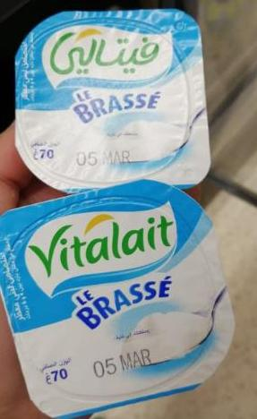
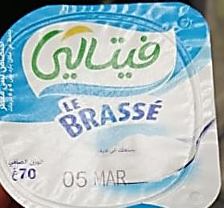
PLS: deux pots de yaourt « le brassé, Vitalait » n’étaient pas retirés du rayon, on rappelle que la date de retrait est de jour-1

